Slide 1
Государственное бюджетное дошкольное образовательное учреждение
детский сад № 8
Пушкинского района Санкт-Петербурга
«Сортируя отходы –
сохраняем природу!»
Отчет об участии
в международной программе
«Эко-Школы/Зеленый флаг»
в 2021 - 2022 учебном году

Slide 2
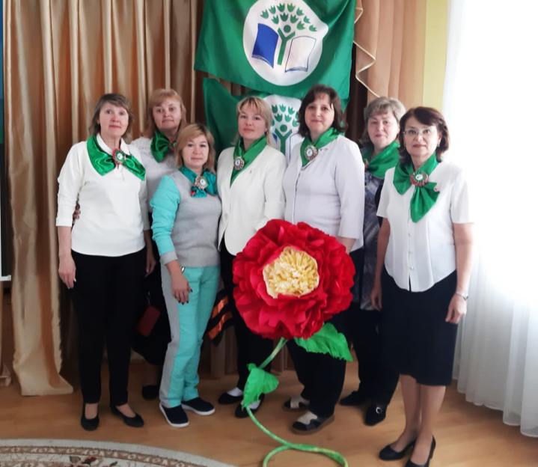
Создание экологического совета в ДОУ
1

Slide 3
Проведение исследования экологической ситуации в ДОУ
2
В нашем городе, как и во многих городах России, в последние годы появились контейнеры для раздельного сбора отходов. Наблюдая во время прогулки за тем, как сортируют сознательные граждане бытовые отходы, у детей нашего детского сада возник вопрос: зачем люди сортируют отходы? Почему мы бросаем мусор в общий мусорный бак детского сада, а не в специальные контейнеры для раздельного его сбора? В результате чего у нас возникла идея о создании проектно-исследовательской деятельности.
Проблема мусора на сегодняшний день уже не просто трудность, а глобальная экологическая задача, которая требует немедленного решения. Региональная программа Санкт-Петербурга «Формирование комплексной системы обращения с твердыми коммунальными отходами» входит в состав национального проекта «Экология». Твердые бытовые отходы в своем составе содержат значительное количество компонентов, пригодных для повторного использования. Здесь можно обнаружить немалое количество картона и бумаги, древесины и текстиля, кожи, резины, пластмассы и других материалов.
Провели опрос родителей и детей нашего учреждения:
1. Сортируют ли они мусор для утилизации?
2. Используют ли бросовый материал для поделок с детьми ?
3. Используют ли бросовый материал для дизайна своего двора и дачных участков?

Slide 4
Разработка плана действий
3
Тема «Рациональное управление отходами»
Акции «Сделаем город чище» (субботники осенний и весенний)
Акции «Бумажный БУМ» (сбор макулатуры 2 раза в год: осень, весна)
Акция «Крышечки ДоброТы» (сбор крышечек от пластиковых бутылок)
Экологическая акция «Не бросайте маски, люди!» (медицинские одноразовые)
Квест-игра «По следам Осени»
Квест-путешествие «Все подарила нам наша Земля!» (сортировка мусора )
Творческие детские конкурсы городского и регионального уровня из бросового материала
1

Slide 5
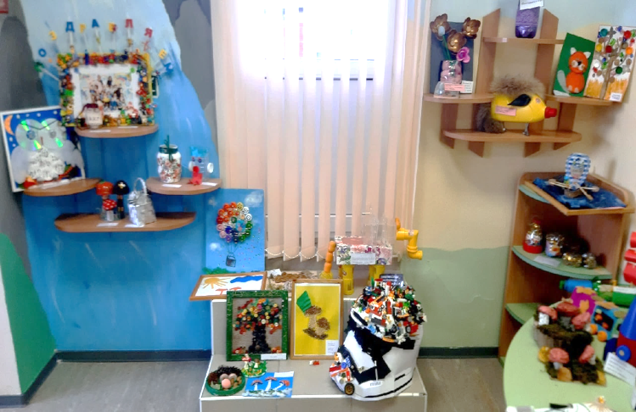
Включение экологической тематики
в образовательный процесс
5
КОНКУРС ТВОРЧЕСКИХ РАБОТ
«КАРТИНА ИЗ МУСОРНОЙ КОРЗИНЫ»

Slide 6
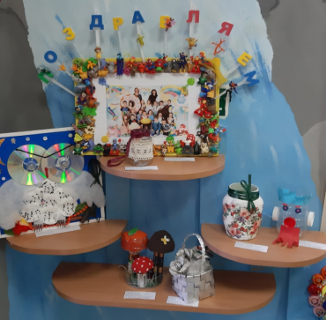
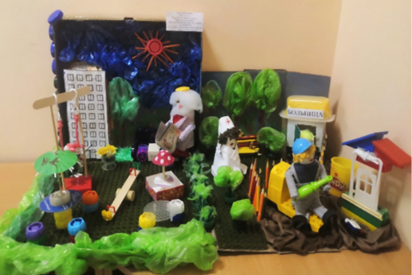
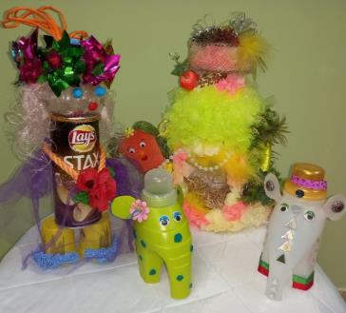
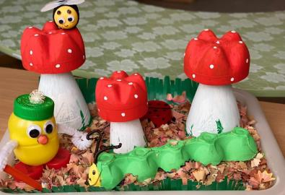
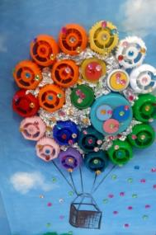
5
ВЫСТАВКА ТВОРЧЕСКИХ РАБОТ«КАРТИНА ИЗ МУСОРНОЙ КОРЗИНЫ»

Slide 7
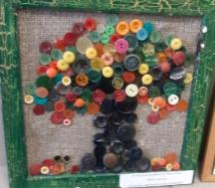
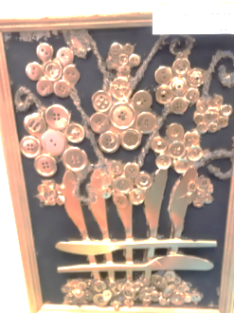
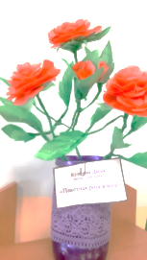
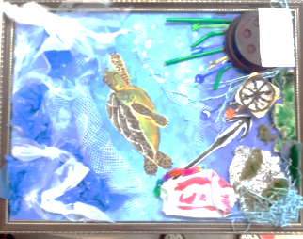
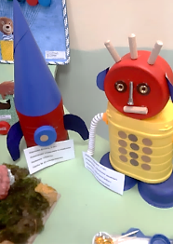
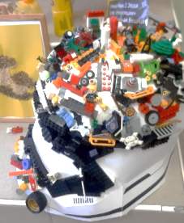
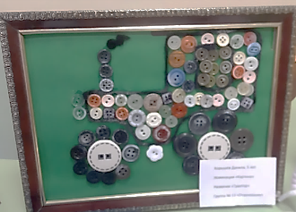
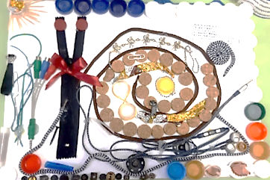
ВЫСТАВКА ТВОРЧЕСКИХ РАБОТ
«КАРТИНА ИЗ МУСОРНОЙ КОРЗИНЫ»

Slide 8
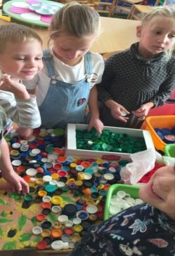
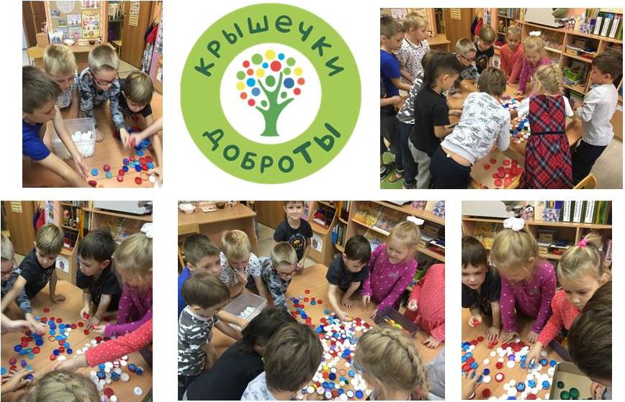
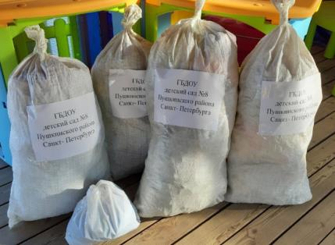
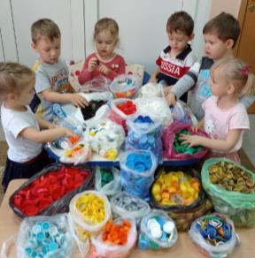
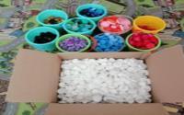
Экологическая акция «КЫШЕЧКИ ДОБРОТЫ»

Slide 9
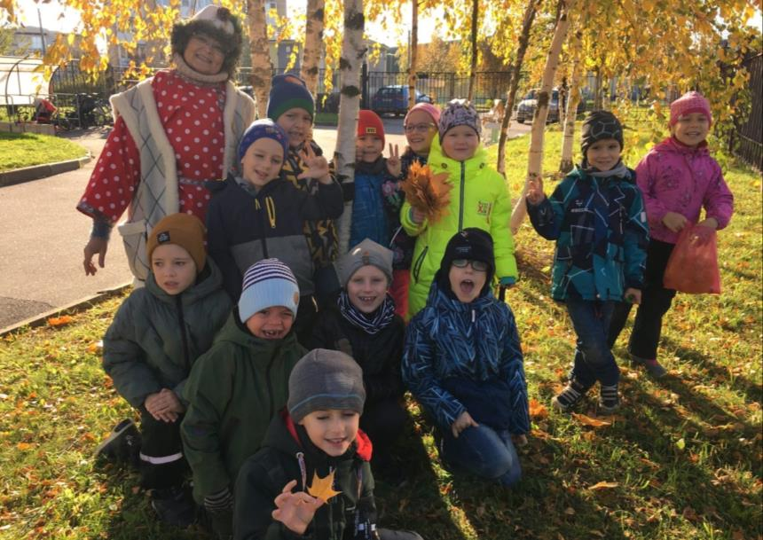
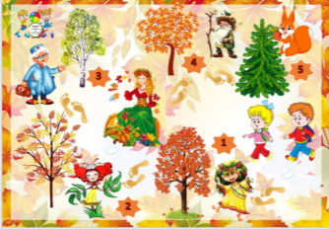
Включение экологической тематики
в образовательный процесс
5
КВЕСТ ИГРА «ПО СЛЕДАМ ОСЕНИ»

Slide 10
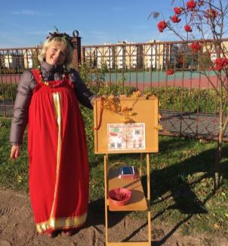
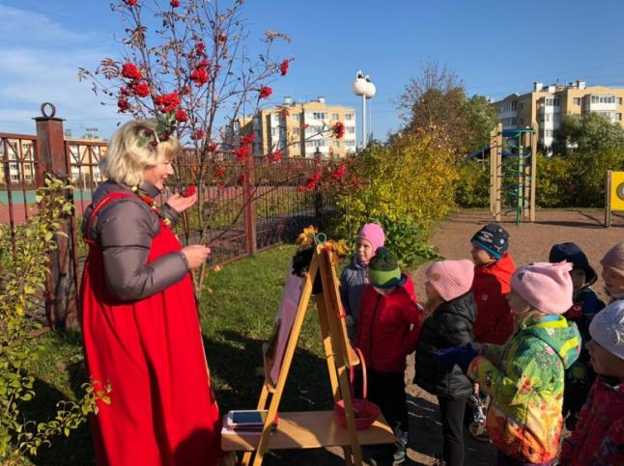
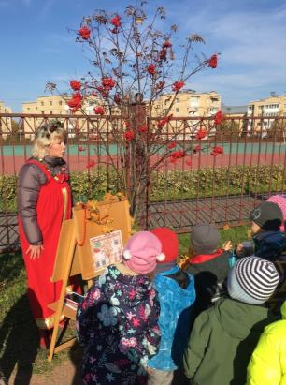
Включение экологической тематики
в образовательный процесс
Станция
«В гостях у Рябинки»

Slide 11
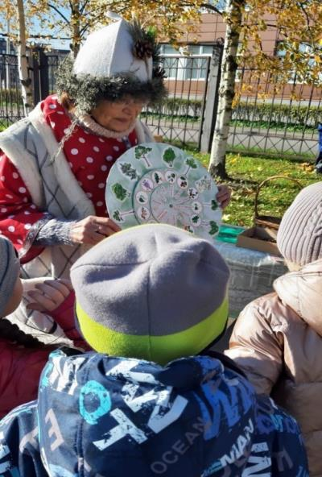
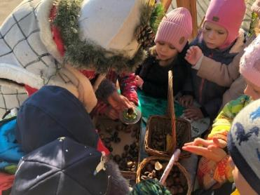
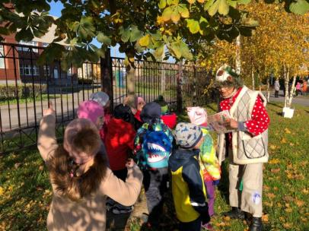
КВЕСТ ИГРА «ПО СЛЕДАМ ОСЕНИ»
5
Станция «В гостях у Лесовичка»

Slide 12
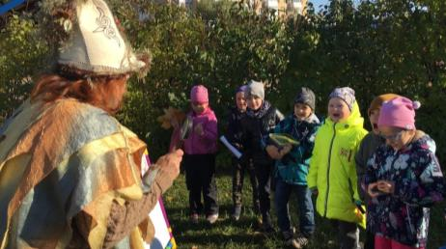
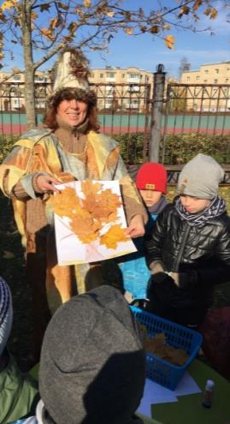
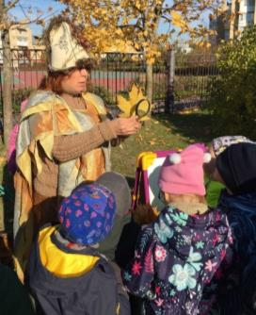
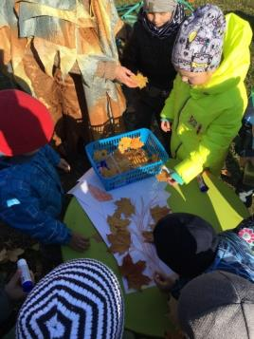
Станция «В гостях у Лешего»
5

Slide 13
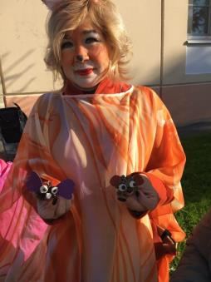
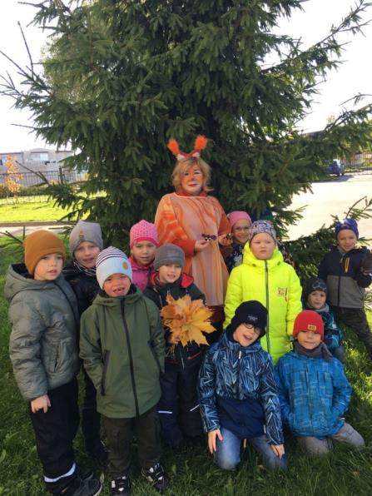
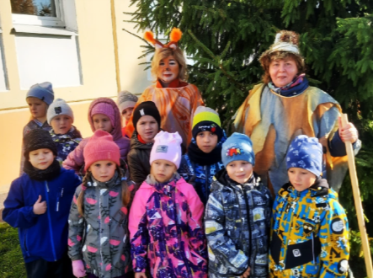
Станция «В гостях у Белочки»
5

Slide 14
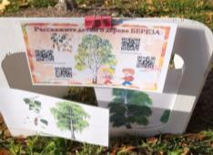
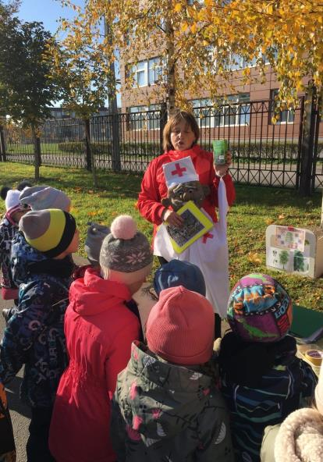
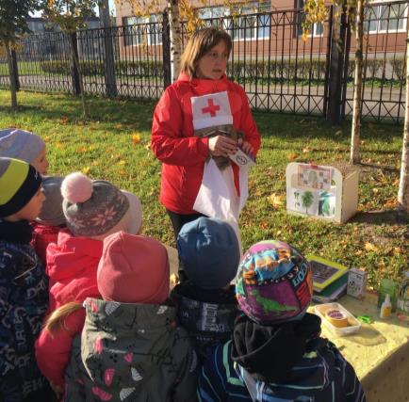
Станция «В гостях у Айболита»
5

Slide 15
Включение экологической тематики
в образовательный процесс
5

Slide 16
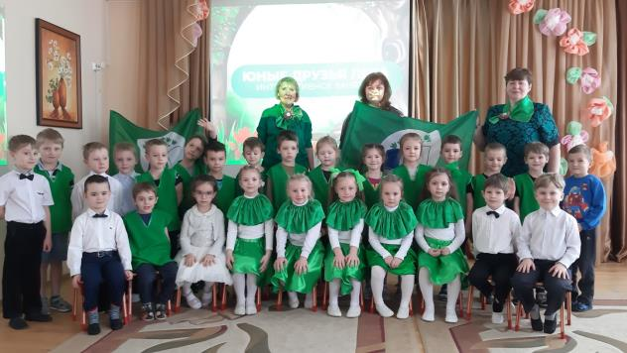
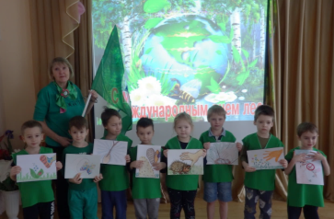
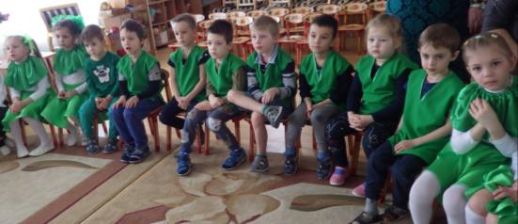
Включение экологической тематики
в образовательный процесс
5

Slide 17
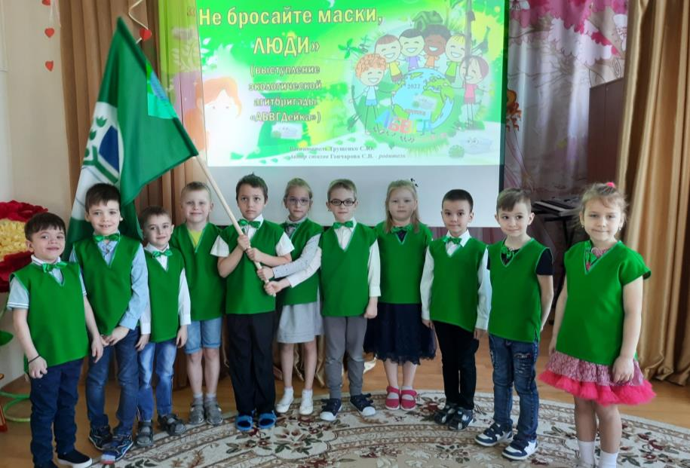
Включение экологической тематики
в образовательный процесс
5

Slide 18
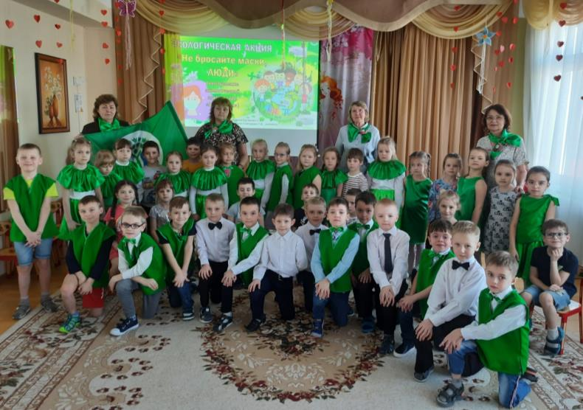
Включение экологической тематики
в образовательный процесс
5

Slide 19
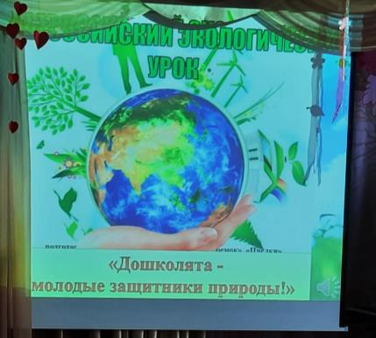
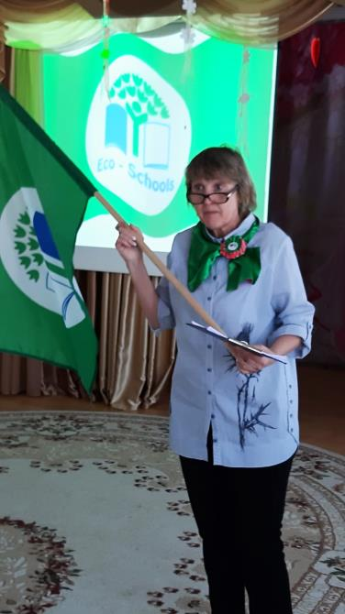
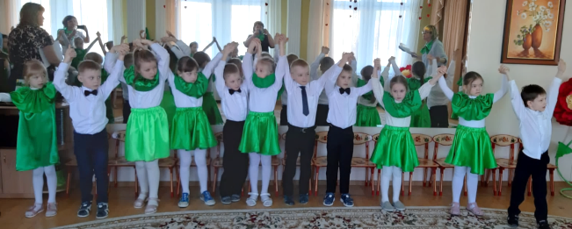

Slide 20
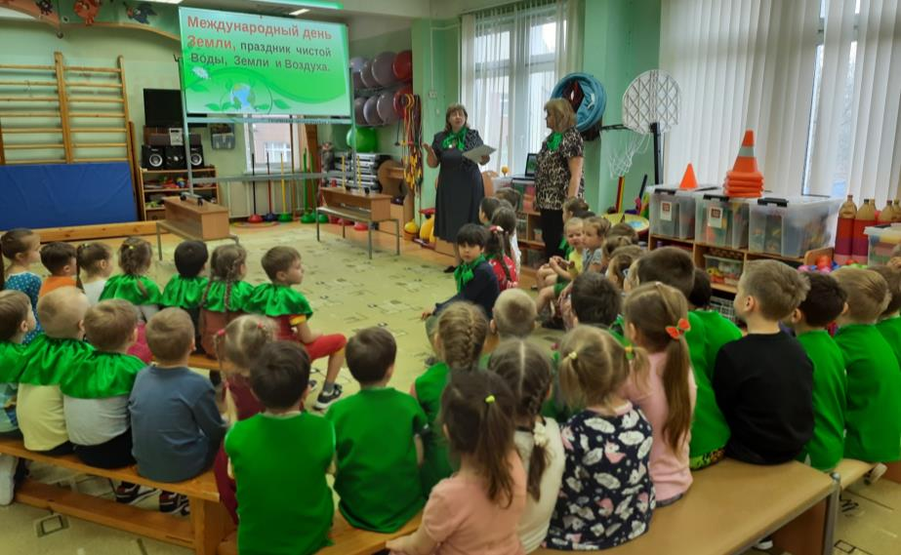
Квест-путешествие
«Всё подарила нам наша ЗЕМЛЯ»
День Земли

Slide 21
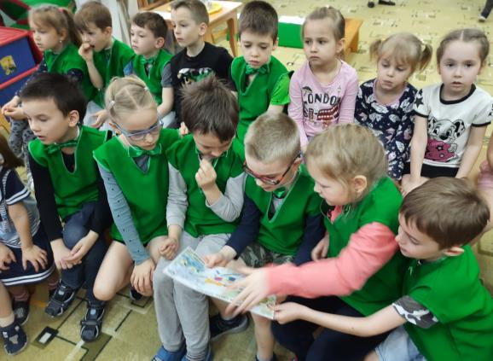
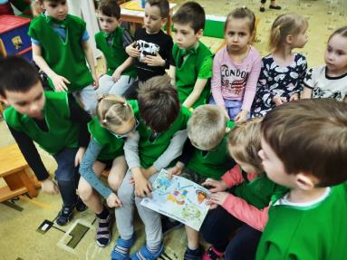
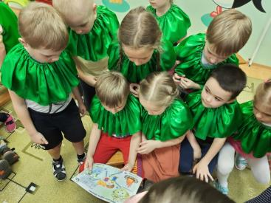
Изучаем маршруты…

Slide 22
Станция «Воздух»

Slide 23
Станция «Воздух»

Slide 24
Станция «Вода»

Slide 25
Станция «Огонь»

Slide 26
Станция «Земля»

Slide 27
Станция «Земля»

Slide 28
Станция «Земля»
Станция «Земля»

Slide 29
Станция «Земля»
«Не надо мусорить в лесу»

Slide 30
Мы Грибочку помогали,
Мусор на полянке весь убрали…
5

Slide 31
И в контейнеры умело рассортировали!

Slide 32
Экологическая акция
к Дню Земли
«Посади тюльпан – укрась Землю!»

Slide 33
И знают все страны, об этом поют,
Всегда всем тюльпаны счастье несут!

Slide 34
Красота детского сада в наших руках!

Slide 35
Районный экологический фестиваль
«ЖИВЫЕ СТРАНИЦЫ ПРИРОДЫ»
на базе СПб ГБУ ТЦБС Пушкинского района
Центральной районной детской библиотеки
Проведение экологических
мастер – классов
по изготовлению открыток
воспитателями ДОУ

Slide 36
Информация о сотрудничестве
(социальном партнерстве)
СПб АППО кафедра педагогики окружающей среды, безопасности и здоровья человека
Муниципальное образование
ГОРОД ПУШКИН
Библиотека
ГБДОУ детский сад № 8
Пушкинского района Санкт-Петербурга
Детская
библиотека,
филиал № 4 на
Красносельском
шоссе
Прием и переработка вторсырья

Slide 37
Экологический кодекс
7
Любим мы свою планету –
Это дом для всех людей.
Будем и зимой и летом
Мы заботиться о ней.
Собираем мы пластмассу,
Чтобы землю не губить.
Из неё поделок массу
Можно в садик смастерить.
Мы макулатуру дружно
В детский садик принесем.
Охранять природу нужно
И беречь свой общий дом.
Сохраним озёра, реки,
С пляжей мусор унесём.
Чтобы было человеку
Хорошо в краю родном.
И леса необходимо
Содержать нам в чистоте.
Чтобы жить в краю любимом
В первозданной красоте!

Slide 38
Наши достижения
в 2021-2022 учебном году
7
Региональный конкурс детского творчества
«Сказки новогоднего леса»
Коллективный
победителя

Slide 39
Наши достижения
в 2021-2022 учебном году
7
Совместно с экологическим клубом «Земляне»
СПб ГБУ «Дом молодежи «Царскосельский»

Slide 40
Наши достижения
в 2021-2022 учебном году
7

Slide 41
Наши достижения
в 2021-2022 учебном году
7
Районный экологический фестиваль
«ЖИВЫЕ СТРАНИЦЫ ПРИРОДЫ»
на базе СПб ГБУ ТЦБС Пушкинского района
Центральной районной детской библиотеки

Slide 42
Наши достижения
в 2021-2022 учебном году
7

